Slide 1
Українська мова в світі”

Slide 2
План
Українська мова
Статус української мови
Мовна ситуація в Україні
Місце серед інших мов
Вплив української мови на інші мови
Характеристика української мови
Висновок

Slide 3
Українька мова
Украї́нська мо́ва — єдина державна мова в Україні та одна з трьох офіційних мов у Придністров'ї. Українською мовою говорять в Україні, прикордонних територіях сусідніх країн, де здавна мешкають українці^{[1]}, а також у країнах, куди свого часу виїхала значна кількість українців (українська діаспора).
Географічно територія поширення української мови розташована між ареалом поширення російської мови на північному сході (пізніше також і на сході), білоруської на півночі, польської та словацької на заході, болгарської на південному заході. З-поміж неслов'янських мов українська приблизно від 895 р. межує на заході з угорською, що належить до фіно-угорської сім'ї; на південному заході з румунською та її молдавськими говірками (романська група), які принаймні від XIII ст. розірвали безпосередній контакт між українською та болгарською мовами; до 1945 р. та від початку 90-х р.р. XX ст. також з кримськотатарською мовою, що належить до тюркської сім'ї.

Slide 5
Раніше контакти української мови з тюркськими були міцніші й різноманітніші: печеніги (Х-XI ст.), половці (XI-XIII ст.) і татари (від XIII ст.) межували з нею на сході та південному сході, а іноді проникали й углиб української території, призводячи до мовної котериторіальності; турки межували з українськими землями на півдні (особливо в XVII-XVIII ст.).
Інші важливі мови, що набули статусу котериторіальних, — це їдиш (з XV ст.) та — серед слов'янських — польська (особливо в XVI-XVIII ст., а в Західній Україні до 1945 р.) і російська (її вплив посилюється з XVIII ст.). В окремих регіонах українська мова мала тісні контакти також з румунською (Буковина, Північна Бессарабія, Буджак, Придністров'я), угорською (Закарпаття), словацькою (Пряшівщина у Словаччині) та білоруською (Берестейщина, Чернігівщина) мовами. Контакти з німецькими, вірменськими, сербськими та ін. колоністами були обмежені у часі та територіально

Slide 6
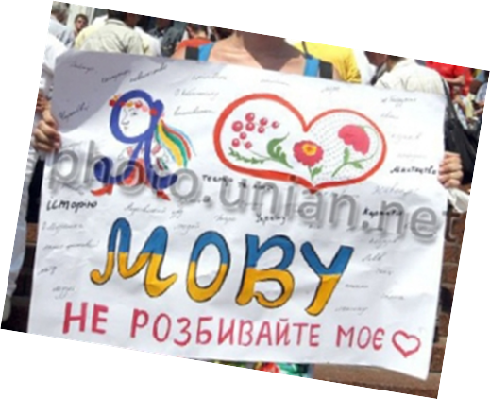
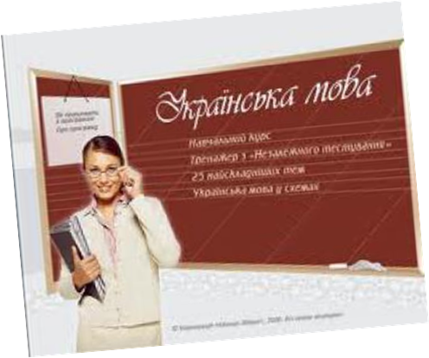
Статус української мови
Обов’язковий засіб спілкування у всіх публічних сферах
Українська мова як державна є обов'язковим засобом спілкування на всій території України при здійсненні повноважень органами державної влади та органами місцевого самоврядування
Володіння державною мовою є обов'язковою умовою для отримання громадянства України.
В усіх навчальних закладах обов’язковою до вивчення є українська мова.
Володіння українською мовою є однією з обов'язкових умов для обіймання декількох державних посад (Президента, судді та судді Конституційного суду України).

Slide 7
Мовна ситуація в Україні

Slide 8
Процес неухильного витіснення української мови з багатьох сфер життєдіяльності та прогресуюче зменшення носіїв української мови не призупинило навіть надання їй статусу державної у 1989 р..
Впровадження української мови як державної у публічній сфері не було до кінця послідовним і не супроводжу-валось системними заходами.
На існуючу й нині деформованість мовної ситуації в Україні вказує співвідношення носіїв української і російської мов, що не відповідає співвідношенню етнічних українців і росіян на її території. За даними Всеукраїнського перепису населення 2001 року українці становлять 77,8 % людності України, тоді як українську мову визнало рідною лише 67,5 %.

Slide 9
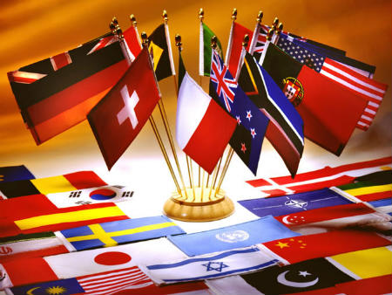
Місце серед інших мов
Українська мова займає за кількістю її носіїв, відповідно до різних джерел, 25 або 22 місце у світі. Вона є також третьою або другою за поширеністю серед слов'янських мов. За різними оцінками загалом у світі українською мовою говорить від 41 млн. до 45 млн осіб вона входить до другого десятка найпоширеніших мов світу.
В Україні близько 31 мільйона осіб може спілкуватися українською мовою. В останні роки ця цифра поступово зростає.

Slide 10
За кількістю м'яких приголосних у фонологічній системі українська мова значно перевищує російську й польську.
В українській мові є багато давніх рис, які відділяють її від інших «східнослов'янських мов» та зближують із «західнослов'янськими».

Slide 11
Вплив української мови на інші мови
Українська мова не може як зазнавати впливу, так і впливати на інші сусідні слов'янські мови, особливо на польську та російську , меншою мірою на білоруську. До багатьох «мовних сімей» світу увійшли українські слова «гопак», «степ», «бандура», «борщ»; до польської було запозичено українські слова «hreczka» —гречка, «chory» — хворий, російської — «бублик» — бублик, «подполковник» — підполковник, румунської — «ştiucă» — щука, «holub» — голуб, білоруської — «ўлік» — облік, «сякера» — сокира тощо).
Наша мова вплинула на діалекти сусідніх мов, як-от на говірку донських козаків : «злыдарить» — злидарювати, «кидаться» — скидатися, «вон зарас гутарить» — він зараз говорить.

Slide 12
Порівняння зі слов’янським мовами
Українська мова має численні риси, які зближують або віддаляють її від сусідніх слов'янських мов: польської, білоруської, російської,болгарської та словацької.
Російська мова має 8 спільних фонологічних рис з українською з 40 характерних для слов'янських мов. За рештою 32 ознаками з 40 українська відмінна від російської.
З точки зору лексики найближчою до української є білоруська (84% спільної лексики), потім польська (70% спільної лексики), словацька (68% спільної лексики) та на четвертому місці — російська (62% спільної лексики).
Українці розуміють російську мову оскільки за часів Російської імперрії, СРСР, а у значній мірі й після 1991 р. російська мова широко вивчалася у школі, в Україні мешкає значна російськомовна меншина, більшість ЗМІ в Україні є російськомовними, значна частина українців є білінгвами.

Slide 13
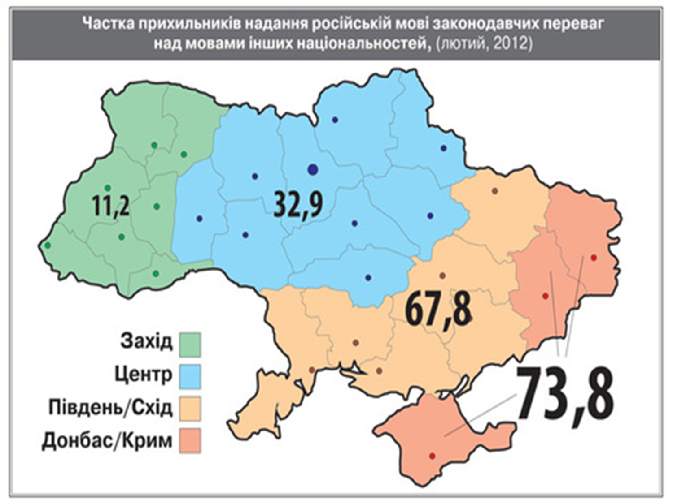

Slide 15
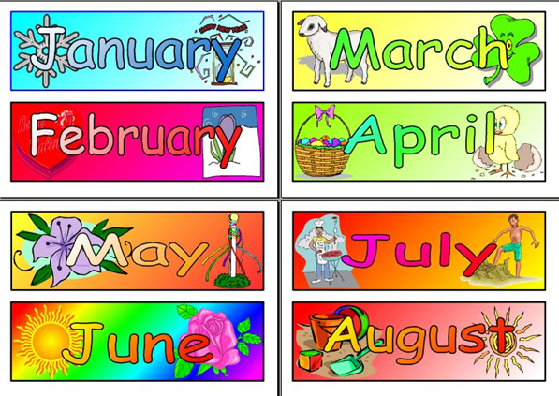
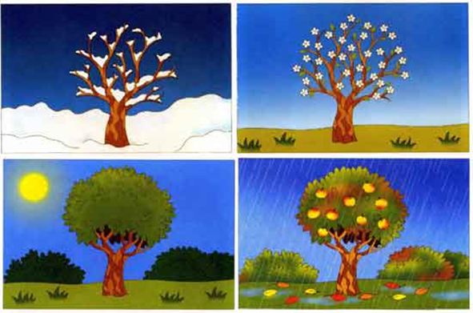
Пропоную розглянути назви місяців у слов’янських мовах (і не тільки):
Місяці українською мовою: Січень, Лютий, Березень, Квітень, Травень, Червень, Липень, Серпень, Вересень, Жовтень, Листопад, Грудень
Місяці білоруською мовою: Студзень, Люты, Сакавік, Красавік, Травень, Чэрвень, Ліпень, Жнівень, Верасень, Кастрычнік, Лістапад, Сьнежань
Місяці чеською мовою: Leden, Unor, Brezen, Duben, Kveten, Cerven,Cervenec, Srpen, Zarzhi, Rzijen, Listopad, Prosinec
Місяці російською мовою: Январь, Февраль, Март, Апрель, Май, Июнь, Июль, Август, Сентябрь, Октябрь, Ноябрь, Декабрь
Місяці англійською мовою: January, February, March, April, May, June,July, August, September, October, November, December
Місяці італійською мовою: Gennaio, Febbraio, Marzo, Aprile, Maggio, Giugno, Luglio, Agosto, Settembre, Ottobre, Novembre, Dicembre

Slide 16
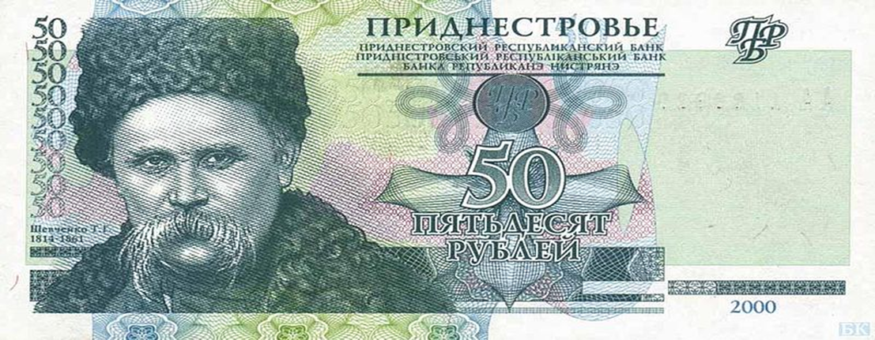
Характеристика української мови
• індоєвропейська сім’я мов • слов'янська група мов
• східнослов 'янська підгрупа мов.
Серед слов'янських мов українська на лексичному рівні має найбільше розбіжностей з російською (38 %), менше – з польською (30 %) і найменше - з білоруською мовами.

Slide 17
Висновок
Мова – основа культури кожної нації, найбільший її скарб, і силою відібрати її в людини або народу - все рівно, що відібрати усе минуле й сучасне, позбавляти людину й народ найприроднішого - життя.
Як не має права ніхто відбирати життя в людини, так не має права відбирати і мову, права користуватися рідним словом, розвивати й шліфувати її грані.
І той, хто намагається це робити, - стає на шлях найбільшого, наймерзеннішого злочину, непростимої антинародності, антигуманної дії, що її має карати рука народу ще рішучіше, як за вбивство одної людини, бо хто підіймає руку на мову, той прагне вбити народ з його тисячолітньою культурою.
Всякий народ у багатонаціональному світі виявляє себе своєю самобутньою культурою, а вона може розвиватися тільки своєю, рідною мовою. Давність культури - визначається давністю мови.

Slide 21
